Slide 1



Conceptos de Algoritmos Datos y Programas
CADP 2016

Slide 2

CADP – Temas de la clase de hoy
Concepto de Corrección de programa
Concepto de eficiencia
Ejercicios
Clase 13
2
Clase 7
Notes:
Revisar los ejemplos y el orden de los ejercicios. Tal vez adelantar el de corte de control

Slide 3



CADP – Conceptos sobre algoritmos
Cuando se desarrollan los algoritmos hay dos conceptos importantes que se deben tener en cuenta:
CORRECCION
EFICIENCIA
Clase 13
3
Clase 7

Slide 4

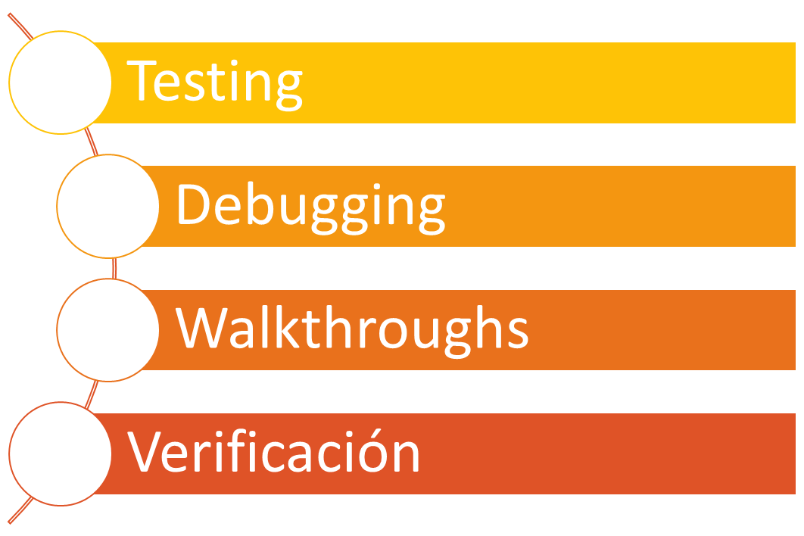
CADP – Corrección de programas
Un programa es correcto si se realiza de acuerdo a sus especificaciones.
Corrección de programas
Técnicas para corrección de programas
Clase 13
4
Clase 7

Slide 5


CADP – Corrección de programas
El propósito del Testing es proveer evidencias convincentes que el programa hace el trabajo esperado.
Testing
Diseñar un plan de pruebas
Clase 13
4
Clase 7

Slide 6
CADP – Corrección de programas
El plan de pruebas tiene que tener las siguientes características:
Decidir cuales aspectos del programa deben ser testeados y encontrar datos de prueba para cada uno de esos aspectos.
Determinar el resultado que se espera que el programa produzca para cada caso de prueba.
Poner atención en los casos límite.
Diseñar casos de prueba sobre la base de lo que hace el programa y no de lo que se escribió del programa. Lo mejor es hacerlo antes de escribir el programa.
Clase 13
6
Clase 7
CADP 2015

Slide 7
CADP – Corrección de programas
Una vez que el programa ha sido implementado y se tiene el plan de pruebas:
Se analizan los casos de prueba.
Si hay errores se corrigen.
Estos dos pasos se repiten hasta que no haya errores.
Clase 13
7
Clase 7
CADP 2015

Slide 8


CADP – Corrección de programas
Es el proceso de descubrir y reparar la causa del error.
Debugging
El diseño y aplicación de pruebas adicionales para ubicar y conocer la naturaleza del error.
El agregado de sentencias adicionales en el programa para poder monitorear su comportamiento más cercanamente.
Clase 13
8
Clase 7

Slide 9
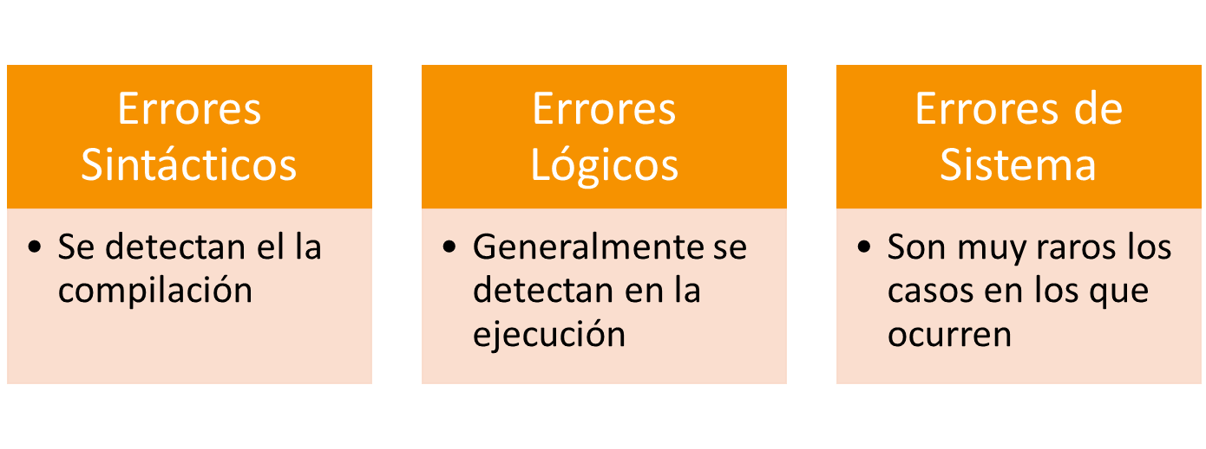
CADP – Corrección de programas
Los errores pueden provenir de dos fuentes:
El diseño del programa no es el adecuado.
El programa no está escrito correctamente.
Clase 13
9
Clase 7
CADP 2015

Slide 10

CADP – Corrección de programas
Es recorrer un programa frente a una audiencia.
Walkthrough
La lectura de un programa a alguna otra persona provee un buen medio para detectar errores.
Esta persona no comparte preconceptos y está predispuesta a descubrir errores u omisiones.
A menudo, cuando no se puede detectar un error, el programador trata de probar que no existe, pero mientras lo hace, puede detectar el error, o bien puede que el otro lo encuentre.
Clase 13
10
Clase 7

Slide 11

CADP – Corrección de programas
Verificar un programa significa controlar que se cumplan las pre y post condiciones del mismo.
Verificación
PARA DETERMINAR LA CORRECCION DE UN PROGRAMA PUEDO UTILIZAR UNO, DOS, TRES O LOS CUATRO DE CORRECCION
Clase 13
11
Clase 7

Slide 12

CADP – Eficiencia de programas
Una vez que se obtiene un algoritmo y se decide que es correcto, es importante determinar la eficiencia del mismo.
El análisis de la eficiencia de un algoritmo estudia el tiempo que tarda un algoritmo en ejecutarse y la memoria que requiere.
Eficiencia de programas
Clase 13
12
Clase 7

Slide 13
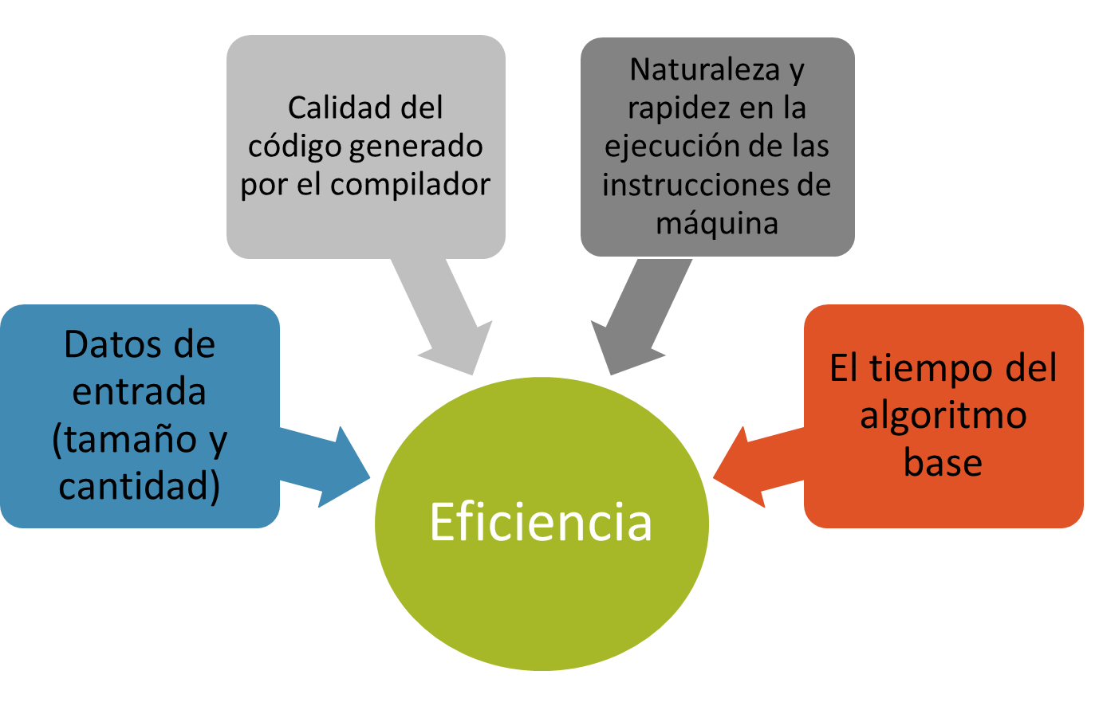
CADP – Eficiencia de programas
La eficiencia se relaciona con
Clase 13
13
Clase 7

Slide 14
CADP – Eficiencia de programas
EFICIENCIA
Tiempo
Memoria
Cómo se mide?
Cómo se reduce?
Clase 13
13
Clase 7

Slide 15
CADP – Eficiencia de programas
El tiempo de un algortimo puede definirse como una función de entrada
Existen algoritmos que el tiempo de ejecución tiempo de ejecución no depende de las características de los datos de entrada sino de la cantidad de datos de entrada o su tamaño
.
Existen otros algoritmos el tiempo de ejecución es una función de la entrada “específica”, en estos casos se habla del tiempo de ejecución del “peor” caso. En estos casos, se obtiene una cota superior del tiempo de ejecución para cualquier entrada
Clase 13
15
Clase 7

Slide 16
CADP – Eficiencia de programas
El tiempo de un algoritmo puede calcularse de dos maneras:
Análisis empírico
Análisis teórico
Clase 13
16
Clase 7

Slide 17


CADP – Eficiencia de programas
Para realizar un análisis empírico, es necesario realizar el programa y medir el tiempo consumido.
Análisis Empírico
Fácil de realizar.
Obtiene valores exactos para una máquina y unos datos determinados
Completamente dependiente de la máquina donde se ejecuta
Requiere implementar el algoritmo y ejecutarlo repetidas veces.
Clase 13
16
Clase 7

Slide 18
CADP – Eficiencia de programas
Se define T(n) al tiempo de ejecución de un programa con una entrada de tamaño n. Las unidades de T(n) no se especifican.
Análisis Teórico
La idea es expresar la función del tiempo de alguna manera, buscando entender su comportamiento con grandes volúmenes de datos:
T(n) = ......
T(n) = log (n)
T(n) = n² + log (n)
T(n) = n + n = 2n
T(n) = 5
T(n) = log (n) => O(log n)
T(n) = n² + log (n) => O(n²)
T(n) = n + n = 2n => O(n)
T(n) = 5 => O(constante)
Clase 13
18
Clase 7

Slide 19
CADP – Eficiencia de programas
Análisis Teórico
Se deben considerar las instrucciones elementales del algoritmo.
1
Una operación elemental utiliza un tiempo constante para su ejecución, independientemente del tipo de dato con el que trabaje.
2
Se considera que cada operación elemental se ejecuta en una unidad de tiempo
3
Una operación elemental es una asignación, una comparación o bien una operación aritmética simple
4
Ejemplos
Clase 13
19
Clase 7

Slide 20
CADP – Eficiencia de programas
Análisis Teórico - Ejemplo
Qué pasa con un programa mas complicado?
Program uno;
.....
Var
x,y:integer;
Begin
x:= 24;
y:= 50;
y:= x + 10;
....
End.
1
T(1) asignación = 1
2
T(2) asignación = 1
3
T(3) asignación + suma = 2
T(n) = T(1) + T(2) + + T(3) = 4
O(n) = max (T(1), T(2), T(3))
Clase 13
20
Clase 7

Slide 21
CADP – Eficiencia de programas
Análisis Teórico - REGLAS
Program uno;
.....
Begin
instrucción 1
instrucción 2
instrucción 3
instrucción 4
End.
T =(T(1) + T(2) + T(3) + T(4))
Pueden ser:
una instrucción simple
un for
un if
una invocación a un módulo
Clase 13
21
Clase 7

Slide 22
CADP – Eficiencia de programas
Análisis Teórico - REGLAS
Los comentarios y declaraciones no se consideran para el cálculo
Regla 1: For
Regla 2: For anidados
Regla 3: sentencias consecutivas
Regla 4: If / else
If (condicion) then
instruccion 1
Else
instruccion 2
for i:= 1 to N do
begin
instruccion 1
instruccion 2
end;
instruccion 1
instruccion 2
max (inst1, inst2)
max (if, else)
N*max(i1,i2)
Ejemplos
Clase 13
22
Clase 7

Slide 23
CADP – Eficiencia de programas
Program uno;
Var
valor, i, suma :integer;
Begin
read (valor);
if (valor > 8)
then begin
suma:=0;
for i:= 1 to 3000 do
suma:= suma + i;
end
else begin
suma:=0;
for i:= 1 to 300 do
for j:= 1 to 200 do
suma:= suma + i;
end;
end;
End.
Tiempo del programa
T = T(1) + Max (T(2) + T(3) )
1
2
3
T(1) no lo consideramos
T(2) comparación = 1
asignación = 1
3000 * (suma +
asignación) = 2
= 6000
T(3) asignación = 1
300 * 200 * (suma +
asignación)=2
= 1 + 120000
Analicemos el for
T = 1 + 120000
Clase 13
22
Clase 7

Slide 24

CADP – Eficiencia de programas
Program uno;
for i:= 1 to 3000 do
suma:= suma + i;
T(2)
3000 * (suma + asignación) = 2
= 6000
T(2) inicialización i = 1
2999 comparaciones i = 3000
2999 incrementos de i
suma = 1
asignación = 1
T(2) inicialización i = 1 +
2* (2999) +
3000 * (2 ) =
11999
Qué ocurre si se invoca
a un módulo?
Clase 13
24
Clase 7

Slide 25
CADP – Eficiencia de programas
Program uno;
Function sum (n:integer): integer;
Var
s_parcial,i:integer;
Begin
{1} s_parcial:= 0;
{2} for i:= 1 to n do
{3} s_parcial:= s_parcial + i*i*i;
{4} sum:= s_parcial;
End;
Var
num:integer;
Begin
{5} num:= 13;
{6} tot:= sum(num);
End.
Cómo se calcula el tiempo de sum
?
T(inst5 + inst6)
Inst5 = 1 instrucción
Inst6 = tiempo sum
Clase 13
25
Clase 7

Slide 26
CADP – Eficiencia de programas
Program uno;
Function sum (n:integer): integer;
Var
s_parcial,i:integer;
Begin
{1} s_parcial:= 0;
{2} for i:= 1 to n do
{3} s_parcial:= s_parcial + i*i*i;
{4} sum:= s_parcial;
End;
T(inst1+inst2+inst3+inst4)
T(n) =(1, 2n+2,4n, 1)
O(n) = max (1, 2n+2,4n, 1)
O(n) = n
Inst1 = 1 unidad de tiempo
Inst2 = una inicialización, testeo de i<=n e incremento de i, entonces 1 de la asignación, más (n+1) para todos los test y n para el incremento, entonces 1+ (n+1) + n = 2n + 2
Inst3 = cuenta 4 unidades cada vez que se ejecuta
(1 asignación, 1 suma y 2 productos), entonces 4n
Inst4 = 1 unidad de tiempo
Clase 13
26
Clase 7

Slide 27

CADP – Eficiencia de programas
Program uno;
Function sum (n:integer): integer;
Var
s_parcial,i:integer;
Begin
{1} s_parcial:= 0;
{2} for i:= 1 to n do
{3} s_parcial:= s_parcial + i*i*i;
{4} sum:= s_parcial;
End;
Var
num:integer;
Begin
{5} num:= 13;
{6} tot:= sum(num);
End.
T(inst5 + inst6) =
Inst5 = 1
Inst6 = 1 + 2n+2 + 4n + 1
= 6n + 4
O(n)
Clase 13
27
Clase 7

Slide 28

CADP – Ejercicios para debatir - 1
Analizando la situación del profesor, ayudante y alumno de CADP.
Cuál/es prueba/s de corrección cree que se aplica/n?
Clase 13
28
Clase 7

Slide 29
CADP – Ejercicios para debatir - 2
Cuál de los siguientes códigos para calcular un máximo eligiría si se quiere quedar con el más eficiente en cuánto a tiempo de ejecución.
DOS
if (a <= b) then
if (a <= c) then m:=a
else m:=c
else
if (b <= c) then m:=b
else m:=c
UNO
m := a;
if b < m then m := b;
if c < m then m := c;
if (a<=b) and (a<= c)then m:= a;
if (b<=a) and (b<= c)then m:=b;
if (c<=a) and (c<=b) then m:=c;
if (a<=b) and (a<=c)
then m:=a
else
if (b<=c) then m:=b
else m:=c;
CUATRO
TRES
Clase 13
27
Clase 7

Slide 30
CADP – Ejercicios para debatir - 3
Dado la siguiente declaración y los siguientes módulos. Indique cual opción requiere de más memoria estática para su ejecución. Justifique
const
dimf = 100;
Type
cadena = string[9];
rango = 1..dimf;
vector = array [rango] of integer;
producto = record
cod: cadena;
categoría: char;
precio: real;
disponible: boolean;
end;
lista = ^nodo;
nodo = record
dato: producto;
sig: lista;
end;
A
Procedure modificar(var v: vector; pos: rango; diml: integer; elem: integer; var ok: boolean); var a: real; begin ok := false; a:= 10; if (pos > 0) and (pos <= diml) then begin v[pos] := elem + a; ok := true; end; end;
B
Procedure modificar(l: lista; elem: producto); var a: real; begin ok := true; a:= 10; while (l <> nil) and (l^.dato.cod <> elem.cod) do l:= l^.sig; if (l <> nil) then l^.dato.precio := elem.precio + a; else ok:= false; end;
char: 1 byte
integer: 4 byte
real: 6 byte
boolean: 1 byte
string: longitud + 1 byte;
puntero: 4 bytes
Clase 13
30
Clase 7

Slide 31

CADP – Ejercicios para debatir - 4
La profesora plantea el siguiente problema: Supongamos que se dispone de un vector de 100 elementos y queremos ordenar el vector (método N pasadas). Tres alumnos proponen diferentes soluciones, cuál solución le parece mas conveniente?
Ordeno el vector completo utilizando el algoritmo de N-pasadas.
Alumno1
1 100
Divido el vector en dos partes iguales , ordeno cada parte utilizando el algoritmo de N-pasadas y luego realizo un merge.
1 50
1 50
Alumno 2
1 100
Da lo mismo.
Algoritmo ordenación O(N²)
Alumno 3
Clase 13
Algoritmo Merge O(N)
31
Clase 7

Slide 32
CADP – Ejercicios para debatir - 4
Para cada uno de los conceptos justifique si influyen o no sobre el tiempo de ejecución de un programa:
Cantidad de datos de entrada
Cantidad de líneas de código
Orden en que se ingresan o aparecen los datos.
Cantidad de iteraciones presentes en el programa.
Uso de variables globales
Uso de variables locales
Uso de parámetros
Clase 13
32
Clase 7

